Slide 1
ИНТЕРАКТИВНЫЙ ПЛАКАТ
Русский язык
Состав слова
2 класс
Бойко Л.И.
учитель начальных классов
МБОУ «Верх-Катунская СОШ»
Бийского района Алтайского края

Slide 2
Содержание плаката
Корень (родственные слова)
Суффикс
Приставка
Окончание
Закрепление

Slide 3
Корень- общая часть родственных слов
Пример:
лес, лесной, лесник

Slide 4
Родственные слова - слова с разными основами, в которых есть общая часть
Пример:
лес , лесной, лесник

Slide 5
Часть слова без окончания называется основой
Пример:
дедушка, девочка, облако

Slide 6
Суффикс-
это часть слова, стоящая после корня.
С помощью суффикса образуются другие слова

Slide 7
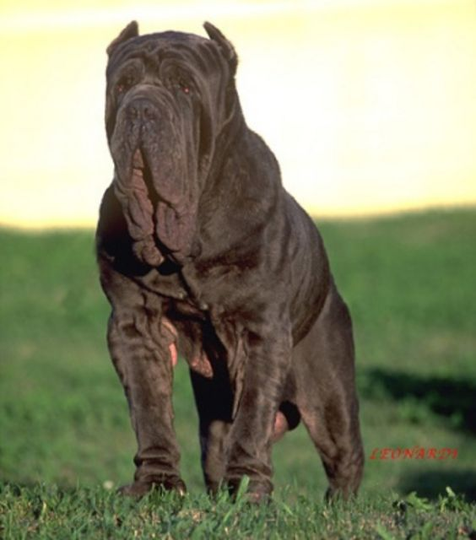
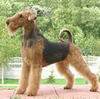
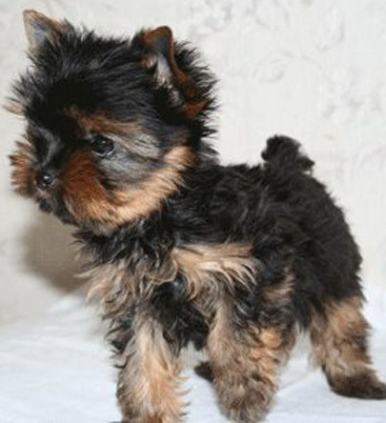
собака
собачища
собачка
Рассмотри рисунки и подписи под ними. Наблюдай, как меняется смысл слова, когда в нём появляется или изменяется суффикс?

Slide 8
Пример: рыба
рыбка
рыбёшка
рыбища
к, ёшк, ищ – суффиксы

Slide 9
Приставка – это часть
слова, стоящая перед
корнем.
С помощью приставки образуются другие слова. Приставки со словами пишутся слитно.

Slide 10
Какую роль играют приставки?

Slide 11
Пример: бежать
забежать
добежать
прибежать
убежать
За, до, при, у - приставки

Slide 12
Часть слова, которая изменяется, называется окончанием
Пример:
дедушка, девочка, облако

Slide 13
Кошк… лов… мышк… .
и
у
а
и
у
а
ят
ит
Выбери окончание.
Как меняется смысл предложения?

Slide 14
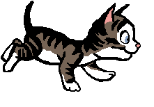
Кошки ловят мышку.

Slide 15
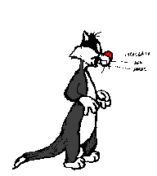
Кошка ловит мышку.

Slide 16
Кошку ловят мышки.

Slide 17
Кошку ловит мышка.

Slide 18
Закрепление
Однокоренные слова
Найди семью
Помоги Незнайке
Найди родственные слова
Помоги Буратино
Карлсон пошалил
Разгадай кроссворд
Используемые ссылки:

Slide 19
Найди группы однокоренных слов
Проверь!
Пыль, пыльный
Пыль, пылать
Каша, кашлять
Лётчик, лето
Лётчик, полетел
Кашлять, кашель
Дорога, дорожный
Дорожный, дороже

Slide 20
Правильно!
однокоренные слов
Пыль, пыльный
Каша, кашлять
Пыль, пылать
Лётчик, лето
Лётчик, полетел
Кашлять, кашель
Дорога, дорожный
Дорожный, дороже

Slide 21
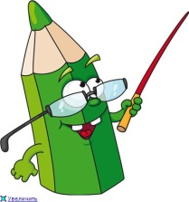
Найди и отметь слова,
родственные слову «вода»
Проверь!
Провод
Водяной
Подводник
Приводниться
Водитель

Slide 22
Помоги Незнайке отыскать слова с суффиксом -ИК-
дворик
носик
столик
мячик
Проверь!
мальчик
Молодцы!
дворик
столик
дворник
мячик
крик
дикий
носик
мальчик

Slide 23
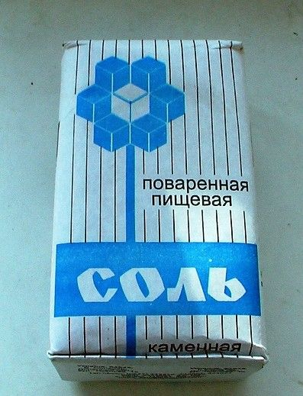
Проверь!
Найди слова родственные словам
«Солнце» и «соль»
рассол
подсолнух
солонка
солдат
солянка
солнцепёк

Slide 24
Помоги Буратино составить слова из частей слов
Проверь!
к
бок
по
ход
гри
а

Slide 25
Карлсон перепутал все приставки. Выбери из списка и вставь нужные приставки
От
Вырывной календарь
Собачий нашейник
Корова примычала
О
За
О
Рас
От
В
За
Об
о-, от-, рас-, в-, за-, об-, при-

Slide 26
Помоги Золушке разгадать кроссворд
Проверь!
По горизонтали:
1.Часть слова, которая стоит перед корнем и служит для образования новых слов.
2.Слова с разными основами, в которых есть общая часть.
3.Изменяемая часть слова
По вертикали:
1.Часть слова, которая стоит после корня и служит для образования новых слов.
2.Общая часть всех родственных слов.

Slide 27
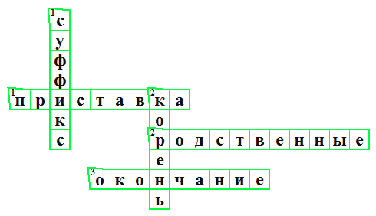
Молодец! Правильно!

Slide 28
Используемые ссылки:
http://metodsovet.su - методический портал учителя «Методсовет» -
http://festival.1september.ru/ - фестиваль педагогических идей «Открытый урок»
http://www.it-n.ru/ - сеть творческих учителей
http://www.fcior.edu.ru/ -Каталог электронных образовательных ресурсов
http://school-collection.edu.ru/catalog/pupil/ Единая коллекция Цифровых Образовательных Ресурсов
http://s48.radikal.ru/i121/1210/30/17bcf32f4ea3.jpg рисунки
http://www.clker.com/clipart-15798.html - рисунки
http://i.allday.ru/uploads/posts/1191269251_c4133.jpghttp://images.yandex.ru
http://multator.ru/tag/%D0%BC%D1%8B%D1%89%D1%8C
http://vsyaanimaciya.ru/photo/39-2-0-0-2 -кошки
http://catsru.narod.ru/mowie.html - анимационные кошки
Презентация опубликована на сайтах: http://klass-2b-betiki.fo.ru
http://www.proshkolu.ru/user/DARINALARISA/
http://darina2209.rusedu.net/?searchTerms=%F0%E0%E1%EE%F2%FB&op=Search&blogId=6053

